Slide 1





Les ménages ont-ils quitté les grandes villes après la pandémie du Covid-19 ?
CHAUMONT Grégoire, EISH Ahmed, ITIM Tarek, MOHAMMED Naim
16 Avril 2026

Slide 2
SOMMAIRE
Le modèle de Rosen et Roback
Définitions
Revue de Littérature et Méthodologie
Analyse de l’exode urbain
Loi de Gibrat
Loi de Zipf
2

Slide 3
LE MODÈLE DE
ROSEN ET ROBACK
3

Slide 4
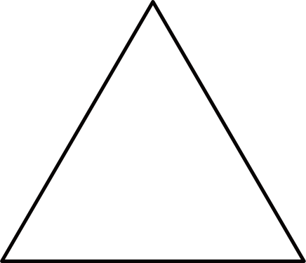
Qualité de vie
Ménages
Salaires
Prix immobilier
4

Slide 5
DÉFINITIONS
Solde migratoire
Loi de Gibrat
Loi de Zipf
5

Slide 6
Le choc du Covid-19 a-t-il été suffisant pour altérer ces lois fondamentales et transformer durablement la structure
urbaine française ?
6

Slide 7
REVUE DE LA LITTÉRATURE
ET MÉTHODOLOGIE
7

Slide 8

LE DONUT EFFECT
Par BLOOM et RAMANI
8

Slide 9
ANALYSE DE
L’EXODE URBAIN
9

Slide 10
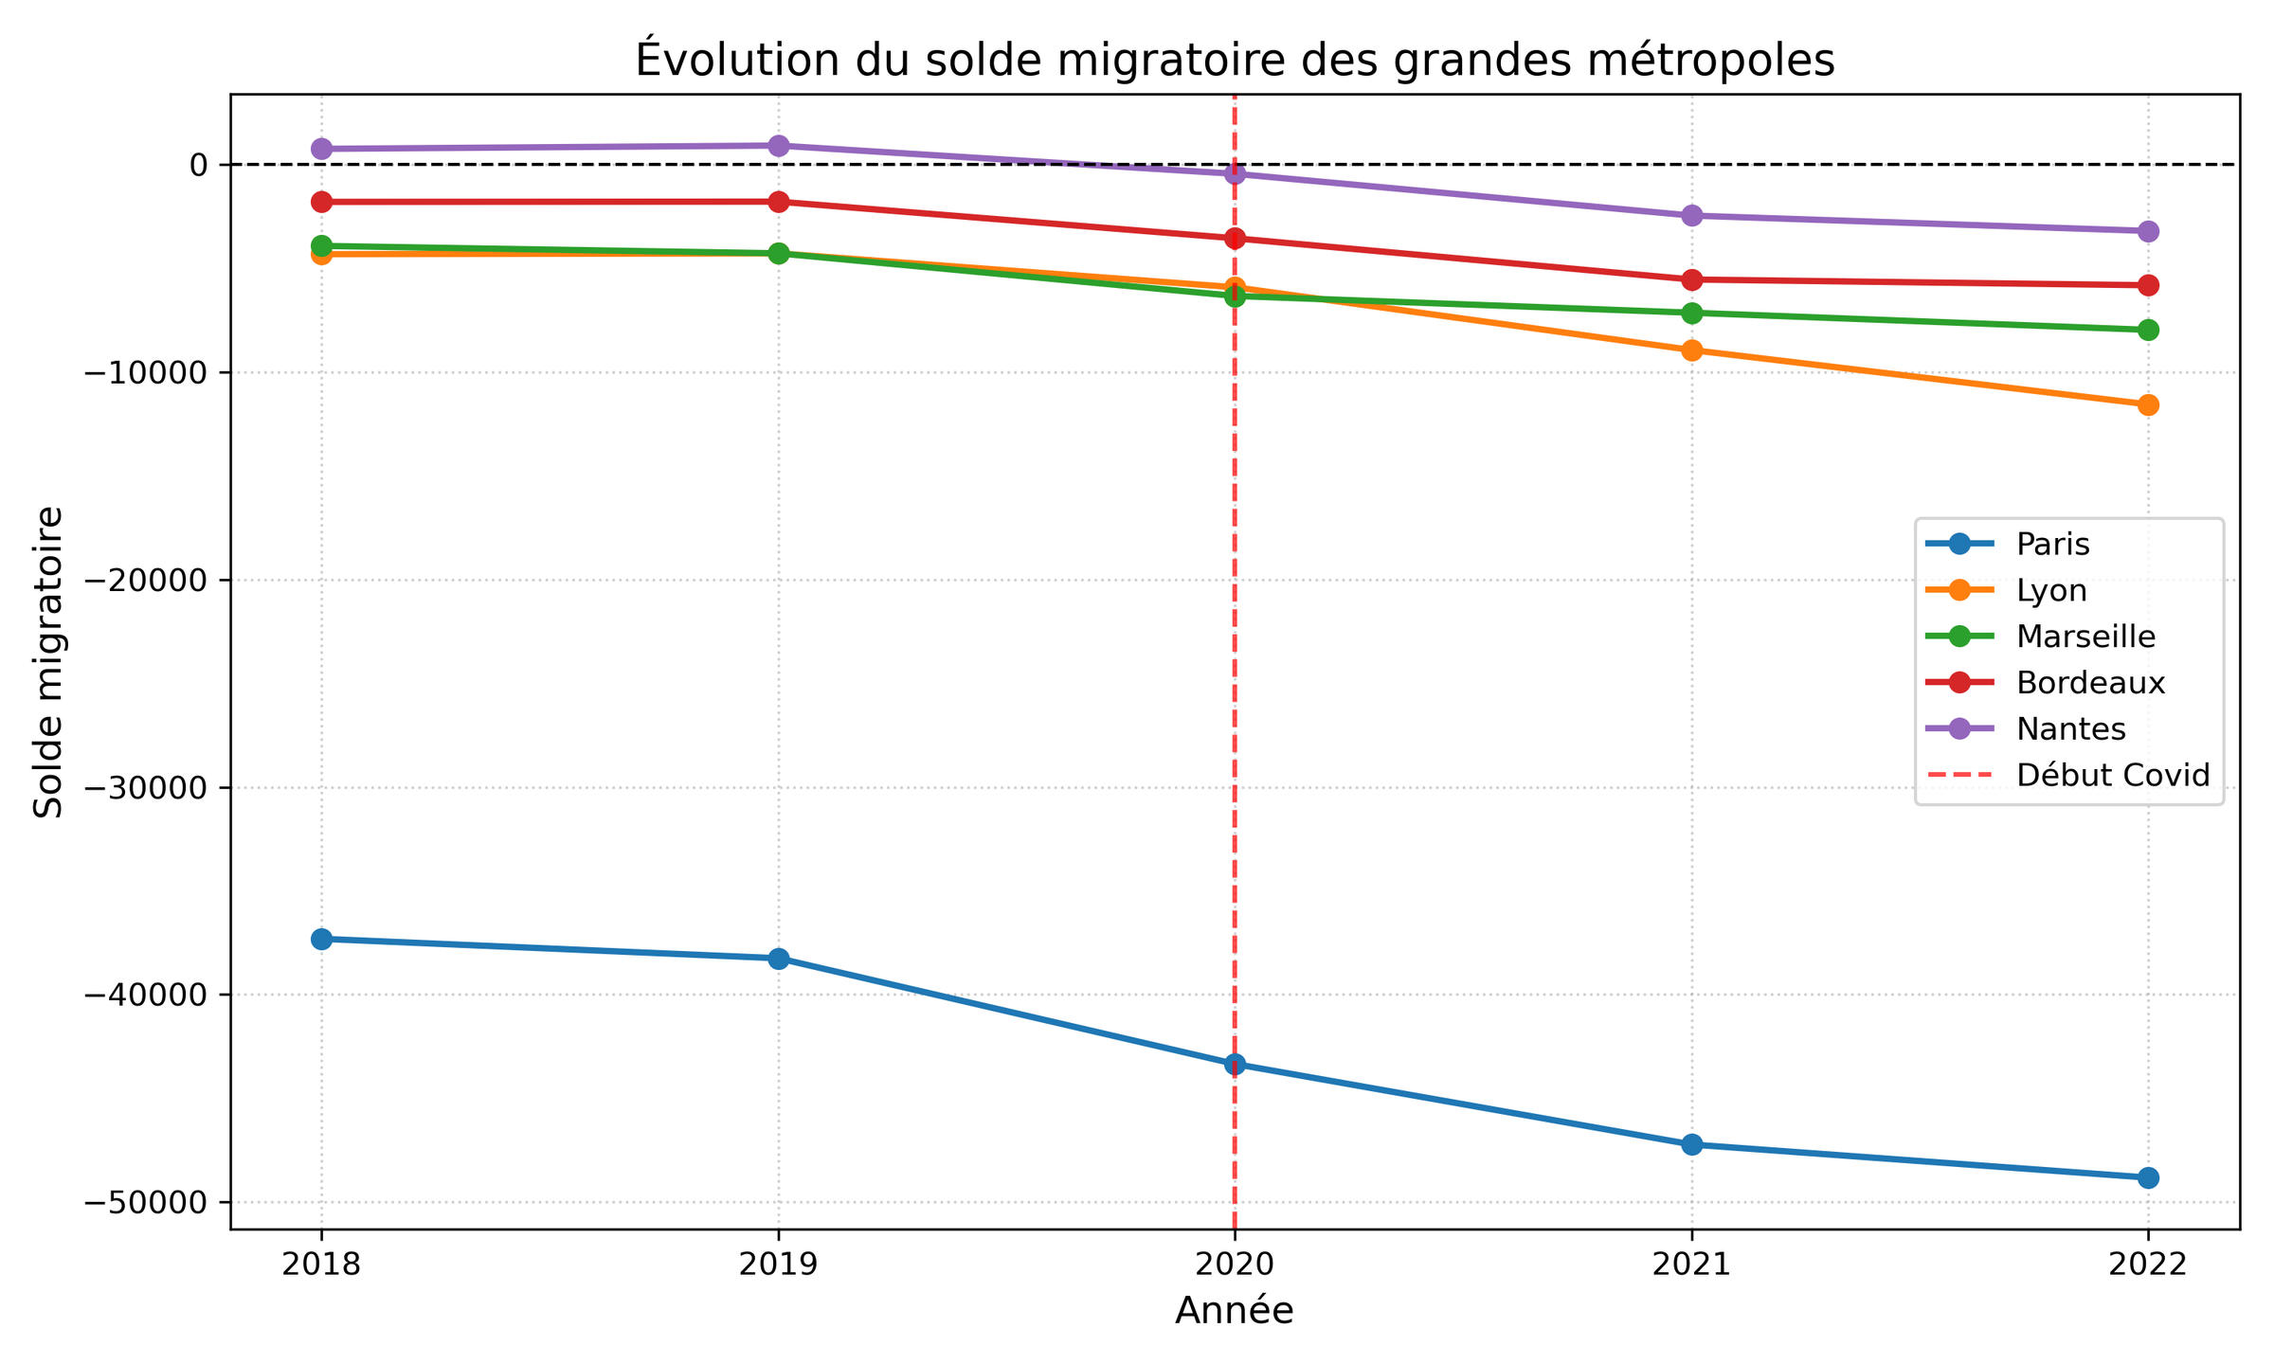
10

Slide 11
LOI DE GIBRAT
11

Slide 12
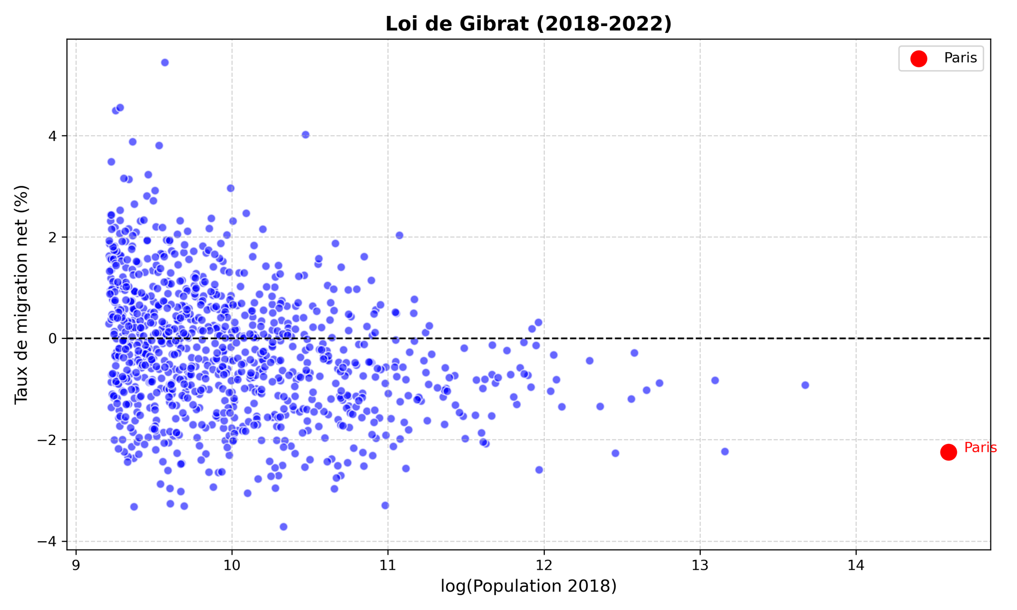
12

Slide 13
LOI DE ZIPF
13

Slide 14
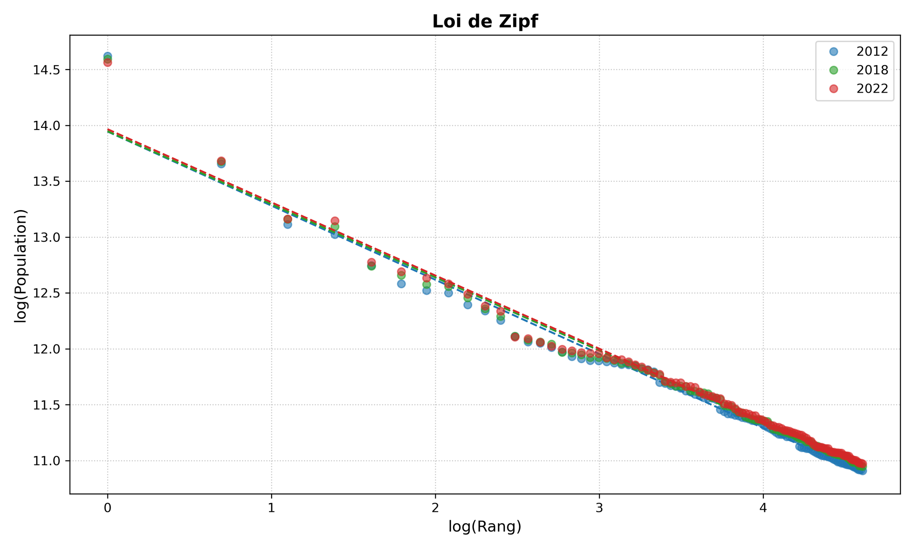
14

Slide 15
CONCLUSION
15

Slide 16
BIBLIOGRAPHIE
Dumont, Gérard-François. 2020. "Covid-19 : la fin de la métropolisation ? L'« exode urbain »." Population & Avenir 750 (5): 3. https://shs.cairn.info/revue-population-et-avenir-2020-5-page-3?tab=texte-integral.
INSEE. 2014. Populations légales 2012. https://www.insee.fr/fr/statistiques/2119595?sommaire=2119686.
———. 2020. Population légales 2018. https://www.insee.fr/fr/statistiques/4989724?sommaire=4989761.
———. 2021. Migrations résidentielles en 2018 : lieu de résidence actuelle - lieu de résidence antérieure. https://www.insee.fr/fr/statistiques/5393826.
———. 2022. Migrations résidentielles en 2019 : lieu de résidence actuelle - lieu de résidence antérieure. https://www.insee.fr/fr/statistiques/6454108.
———. 2023. Migrations résidentielles en 2020 : lieu de résidence actuelle - lieu de résidence antérieure. https://www.insee.fr/fr/statistiques/7630358.
———. 2024. Migrations résidentielles en 2021 : lieu de résidence actuelle - lieu de résidence antérieure. https://www.insee.fr/fr/statistiques/8201889.
———. 2024. Populations de référence 2022. https://www.insee.fr/fr/statistiques/8290591?sommaire=8290669.
———. 2025. Migrations résidentielles en 2022 : lieu de résidence actuelle - lieu de résidence antérieure . https://www.insee.fr/fr/statistiques/8582988.
Marie-Laure Brouille, Julie Le Gallo, et Alexandra Verlhiac. 2022. "Migrations résidentielles et crise de la Covid-19 : vers un exode urbain en France ?." Économie et Statistique 536: page 59-76. https://www.persee.fr/doc/estat_0336-1454_2022_num_536_1_11053.
16

Slide 17
Milet, Hélène, Nicolas Maisetti, and Eva Simon. 2022. Exode urbain : un mythe, des réalités. Présentation des résultats. Gip L'Europe des Projets Architecturaux et Urbains. https://popsu.archi.fr/programme/exode-urbain
Arjun Ramani et Nicholas Bloom. 2021. « L’effet Donut du COVID-19 sur les villes. » NBER Working Paper Series, no. 28876. https://www.nber.org/system/files/working_papers/w28876/w28876.pdf.
17

